Slide 1
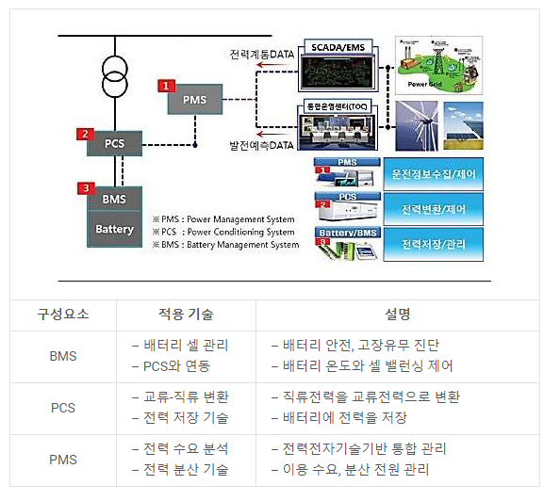
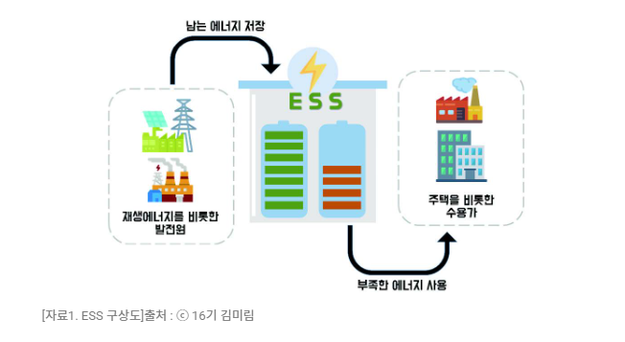
1. ESS 개요
전력 에너지를 필요한 시기에 선택적/효율적으로 사용하기위해 생산된 전력을 저장/관리하는 시스템
2. 특허 이유
ESS는 크게 배터리(with BMS), PCS, PMS/EMS로 구성되어있는데 현장에 따라 구성품의 제조사, Version이 다르기 때문에 PMS를 구축하기 위해서는 SI성 개발이 필요하다.
이에 따른 개발 공수가 늘어나게 되어 소규모 ESS를 구축하여 수익성을 내기 위해서는 PMS/EMS의 비용이 조금 더 내려갈 필요가 있다.
그래서 PMS에서 자동으로 Data를 맵핑 및 Control Logic을 적용하고 CLOUD EMS에 연동하는 기술을 적용하여 PMS/EMS의 개발 공수를 줄여 수익성을 확보하고 소규모 ESS 시장을 확장시키고자 한다.

Slide 2
PMS INTERFACE 구성도
EMS
(CLOUD)
사용자
TCP/IP
INTERNET
MQTT
LOCAL
PMS(with Gateway)
Modbus TCP
Modbus TCP
Modbus TCP/RTU
Modbus RTU
Modbus TCP/RTU
PCS
Battery
Inverter
Meter
Sensor

Slide 3
PMS ARCHITECTURE
PMS
Gateway Engin
Control Logic
Register Data 확인
Interface 확인
Register Data 매칭
Control Mode 매칭
PMS-CLOUD 통신 연동
Interface
Modbus TCP
Modbus RTU
MQTT

